Slide 1
1. 프로젝트 진행상황 점검표 업데이트
프로젝트 주제 :
조명 :
| 팀원/호칭/소속 :
날짜 | 주요 단계 | 당초 진행 계획 | 교수님 피드백 내용 | 업데이트된 데이터 수집 전략
06.00~06.00 | 데이터 수집/확보(내부)
06.00~06.00 | 데이터 수집/확보(외부)
© 2022. 랩포디엑스(주) all rights reserved.
Notes:
팀 별로 인쇄해서 펜이랑 같이 드리면 교수님께서 메모하면서 보실 수 있으니까 이렇게 드리기.

Slide 2
2. 데이터 모델링 결과물
프로젝트 주제 :
조명 :
| 팀원/호칭/소속 :
자유 형식으로 모델링 결과물을 보여주세요.
최종 완료된 결과물이 아니어도 됩니다. 지금까지 진행하신 결과를 보여주시면 됩니다.
<작성 예시>
작성하신 코드와 결과물을 보여주셔도 좋습니다. (예: 코드와 출력된 데이터프레임 등)
LDA 토픽모델링 결과 (토픽의 수 및 각 토픽 별 대표 단어)
워드클라우드
워투벡 임베딩 후, 추출한 유사 단어 등
© 2022. 랩포디엑스(주) all rights reserved.

Slide 3
3. 페르소나 구체화 및 클러스터링
프로젝트 주제 :
조명 :
| 팀원/호칭/소속 :
© 2022. 랩포디엑스(주) all rights reserved.

Slide 4
페르소나 구체화 관련 템플릿
© 2022. 랩포디엑스(주) all rights reserved.

Slide 5



데이터 분석| Customer Context Map 도출
Context 1 – Topic 2
#키워드
#키워드
#키워드
#키워드
Needs/Pain Points
Topic 4
Size : 13.8%
Action
Eg) 청소기로 인해 건강에 악영향을 끼칠까 걱정되어 구매가 꺼려짐.
Eg) 청소기에 오수통 및 먼지가 제대로 처리되지 않을거 같아 걱정이 됨.
필터 및 세제문제로 아이들 호흡기에 문제가 생길거 같아서 부정적으로 느껴짐.
청소기에 진드기와 벌레가 생길거 같아서 부정적인 감정이 들음.
4
Context
Persona
Description of Persona
LDA 결과
건강, 청결, 공기, 호흡질환
Artifact
Desire
Sentiment
(Satisfaction) 47.989
Eg) 청소 걱정 없이 매일매일 집안이 깨끗하길 원함
Goal
Eg) 알레르기 불안
Eg) 직배수로 곰팡이와 악취로 인해 오히려 건강에 해로울 수도 있다고 하던데.. 곰팡이 냄새는 불쾌할 뿐만 아니라 호흡기 질환 알레르기 두통 등을 유발할 수 있어서 걱정이 되네요
Eg) 로봇청소기가 청소 완료 후 마무리 청소를 안해도 될정도로 깔끔한 청소를 원한다.
퇴근 후 집에 먼지 없는 깨끗한 집이면 좋겠다.
작은 부스러기까지도 말끔히 흡입하는 로청이면 좋겠다.
Eg) 지저분한 오수통
Eg) 오수통과 분리가 되어 있지 않아 비위가 약하다면 청소시 통세척이 역겨울 수 있고 물걸레 세척판을 분리하여 씻을 때 판아래를 직접 닦아야하는데 청소 기간이 길어지면 걸레냄새가 거기서 납니다
Pain Points
Eg) 청소를 하루만 안해도 바닥에 먼지가 쌓임
방금 청소를 완료 하였는데 과자부스러기 등으로 다시 더러워짐
퇴근 후 쌓여있는 집안일로 스트레스가 쌓임
Eg) 가루 응애 벌레
Eg) 직배수를 제대로 관리 안해주면 본체 내부가 습해지게 됩니다 본체내부 물때 생김은 기본이고 필터에도 세균 번식이 되며 먼지통도 습해져 가루응애 등 벌래가 생깁니다

Slide 6
Customer Action Map - 템플릿
© 2022. 랩포디엑스(주) all rights reserved.

Slide 7
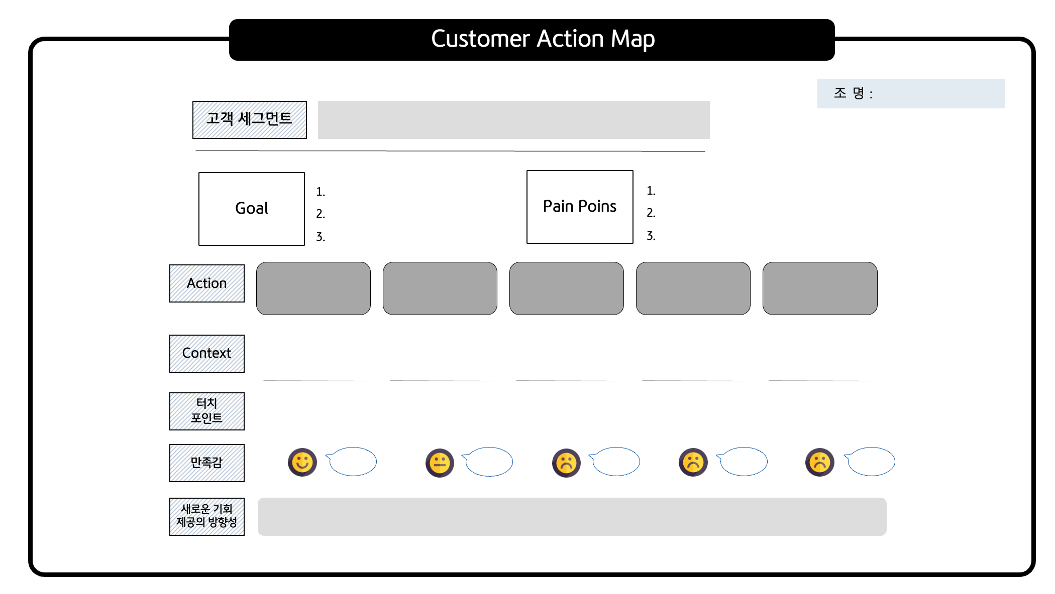

Slide 8
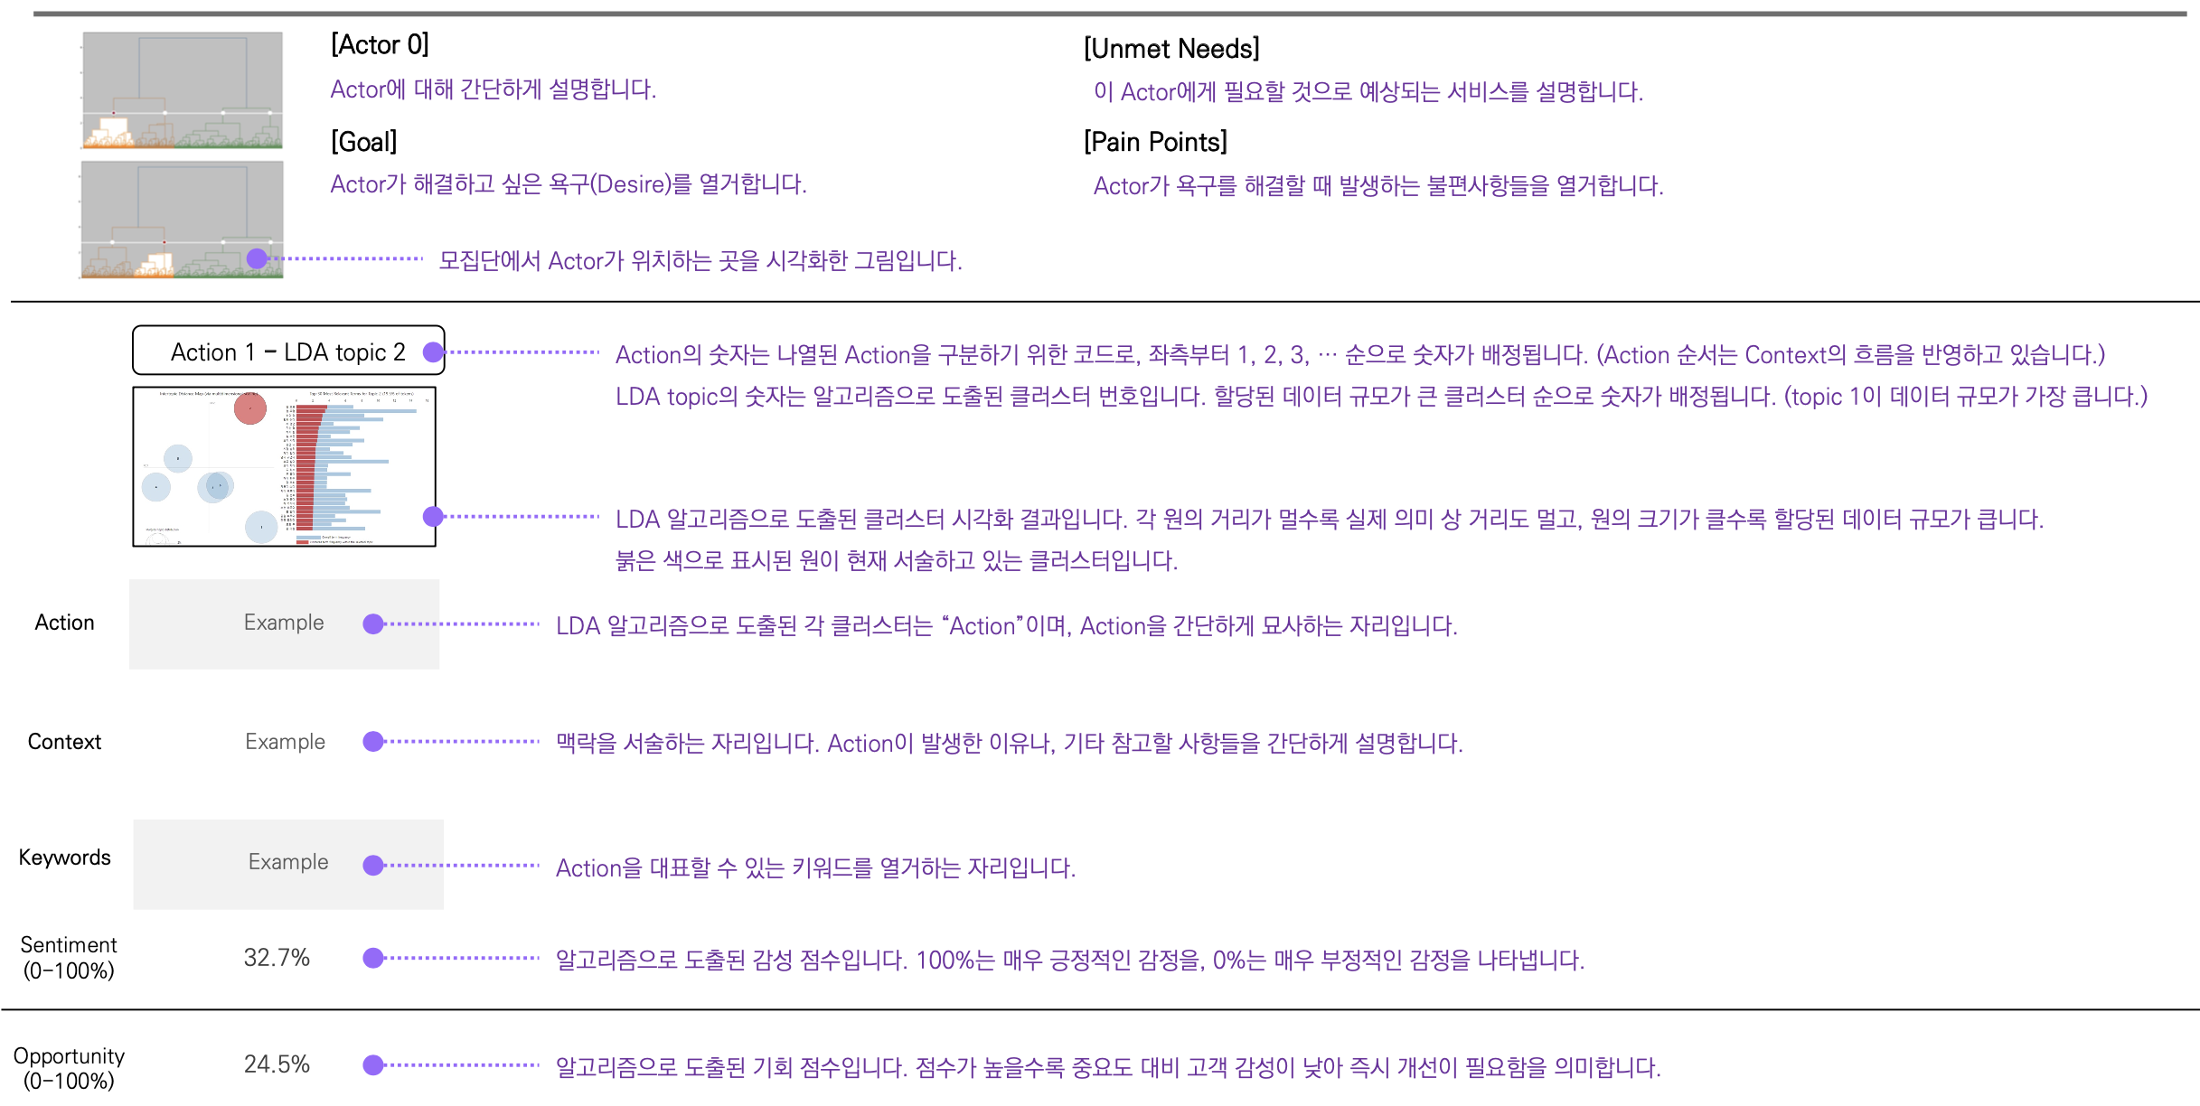
유첨. CAM 활용법 및 예시
© 2022. 랩포디엑스(주) all rights reserved.

Slide 9
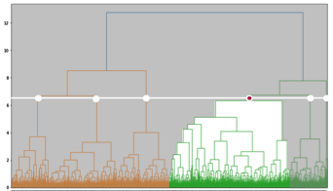
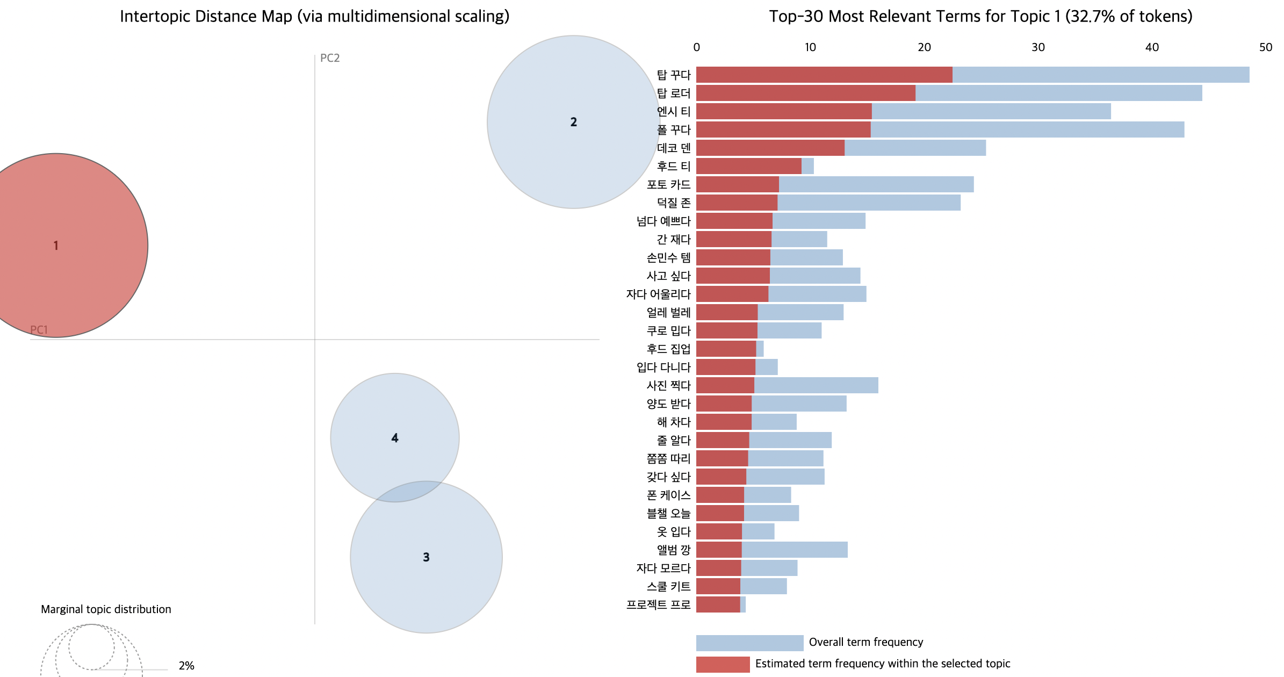
유첨. Customer Action Map
프로젝트 주제 :
조명 :
| 팀원/호칭/소속 :
[Desire]
[Pain Point]
[Service 예시]
직접 클러스터링하신 덴드로그램을 넣어주세요
Action O - LDA topic O
Action O - LDA topic O
Action O - LDA topic O
Action O - LDA topic O
Action O - LDA topic O
Action
Context
Artifact
Sentiment
(0~100%)
0% ☹ 0%
0% ☹ 0%
0% ☹ 0%
0% ☹ 0%
0% ☹ 0%
Opportunity
-
-
-
-
-
© 2022. 랩포디엑스(주) all rights reserved.

Slide 10
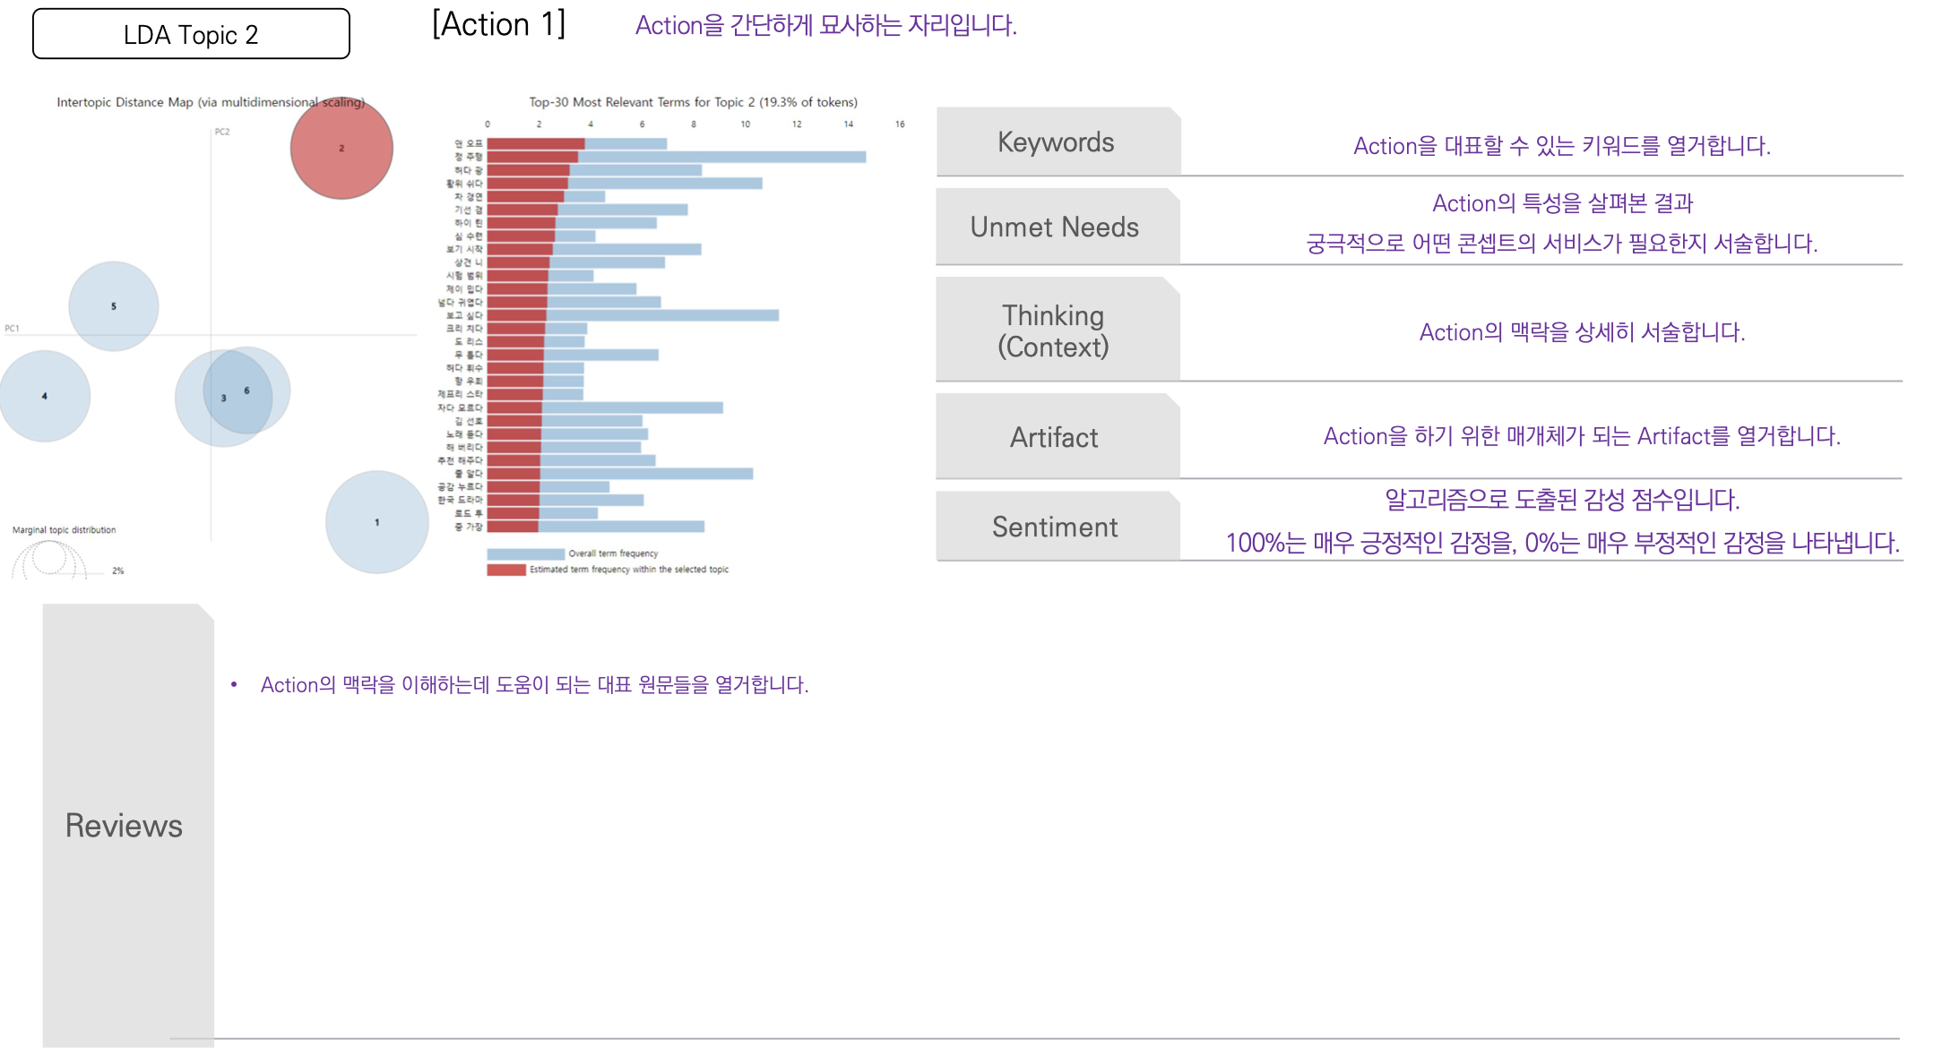
유첨. CAM 활용법 및 예시
© 2022. 랩포디엑스(주) all rights reserved.

